Slide 1

大学物理规范作业
总（08）
波动方程

Slide 2
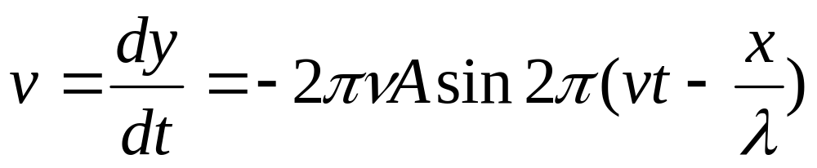



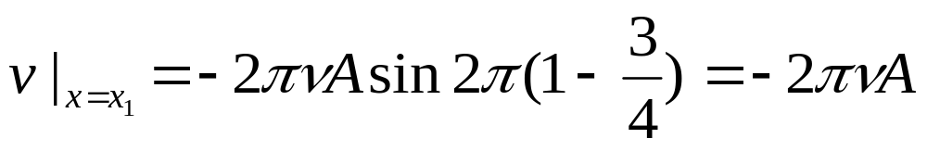


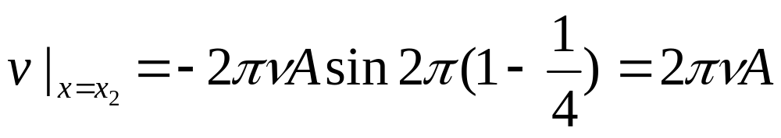

一、选择题
1.一平面简谐波的波动方程为：y=Acos2π(νt-x/λ)。在t= 1/ν时刻,x₁=3λ/4与x₂=λ/4二点处介质点速度之比是：
（B）
分析：
在t＝1／v时刻：
即速度比为-1。

Slide 3
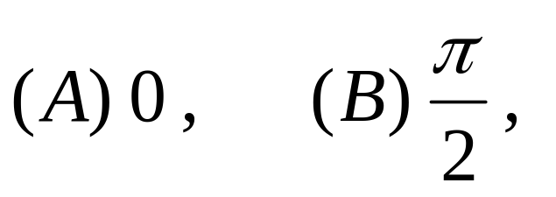
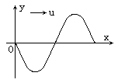
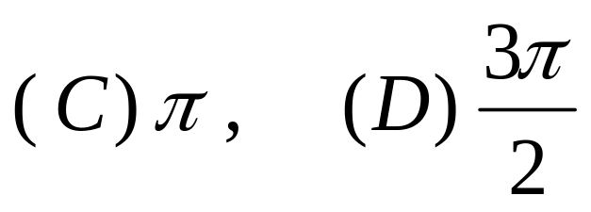
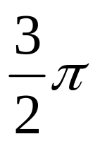
2.一平面余弦波在t=0时刻的波形曲线如图所示，则o点的振动初位相为：
（D）
分析：
由波形图可判定O点在该时刻的振动方向竖直向上（如图示）
由旋转矢量图可知此时的相位为
x
A

Slide 4
3.在下列几种说法中，正确的说法是：
（A）波源不动时，波源的振动周期与波动的周期在数值上是不同的。
（B）在波传播方向上的任一质点振动位相总是比波源的位相超前。
（C）在波传播方向上的任一质点振动位相总是比波源的位相滞后。
（D）波源的振动速度与波速相同。
（C）

Slide 5
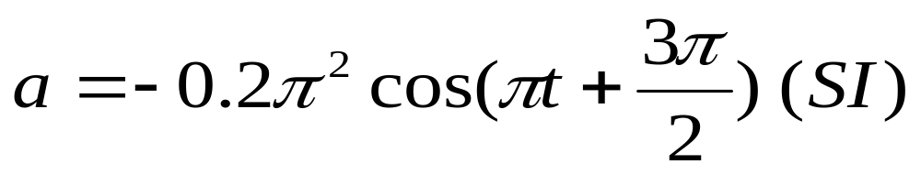
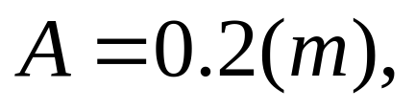
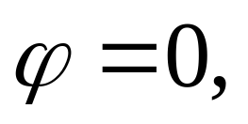

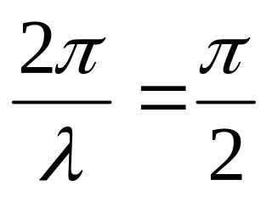
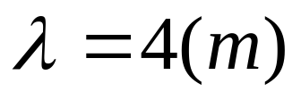
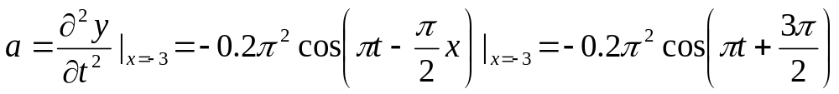
二、填空题
l.一平面简谐波沿x轴正方向传播,其波动方程为：y=0.2cos(πt-πx/2)（SI），则此波的波长λ= ；在x=-3米处媒质质点的振动加速度a的表达式为:
。
4m
分析：⑴由波动方程 得：
所以
⑵

Slide 6
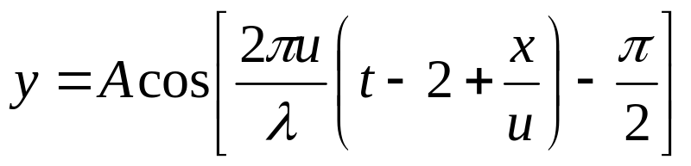
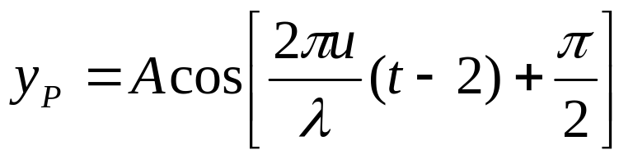
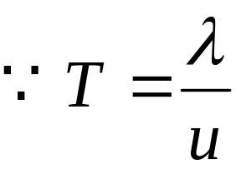
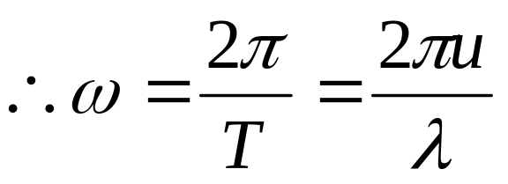
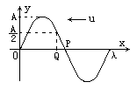
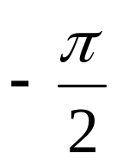
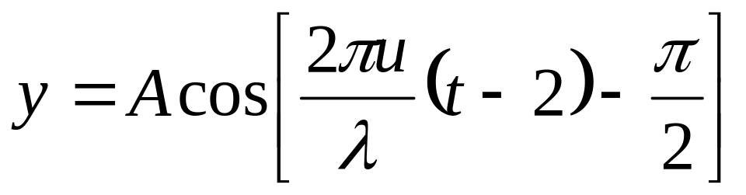
2.如图所示为一平面简谐波在t=2s时刻的波形图,该波的振幅A、波速u、波长λ均为已知，则此简谐波的波动方程是： （SI）；P点处质点的振动方程是 (SI)。
分析：
由波形图可知原点在该时刻的运动方向竖直向上（如图示）
则t=2s时的相位为
x
A
原点的振动方程为：

Slide 7

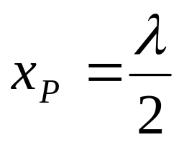
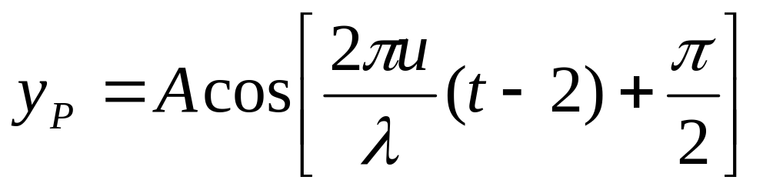
原点的振动方程为：
所以相应的波动方程为：
（注意：波的传播方向与x轴的正方向相反）
将 代入波动方程得P 点的振动方程为：

Slide 8
3.如上题图，Q、P两点处质点的振动相位差是：
φ_{Q}-φ_{P}= 。
－π/6
分析：
由波形图可知t=2s时, ,Q点处的质点将由A/2向y轴负向运动,
由旋转矢量图可知,该时刻Q点的相位为π/3,
同理可知该时刻P点将由平衡位置向y轴负向运动，
P点的相位为π/2,
P
Q
所以： φ_{Q}-φ_{P}=－π/6。
y

Slide 9
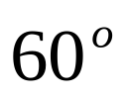
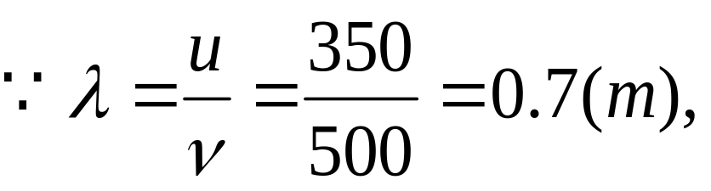
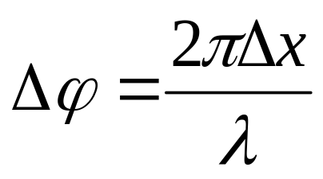
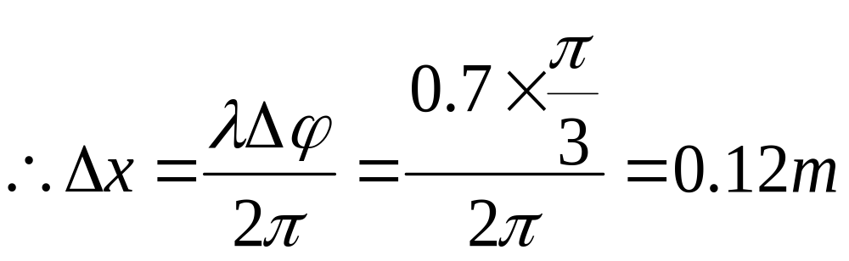
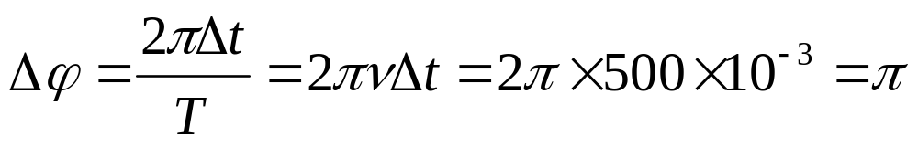
三、计算题
1.频率为500 HZ的简谐波，波速为350m/s。(1)沿波的传播方向，相差为 的两点间相距多远？(2)在某点，时间间隔为10⁻³s的两个振动状态，其相差为多大？
解：（1）
（2）

Slide 10
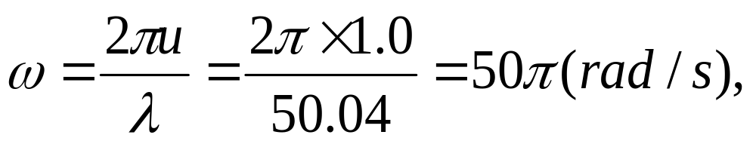
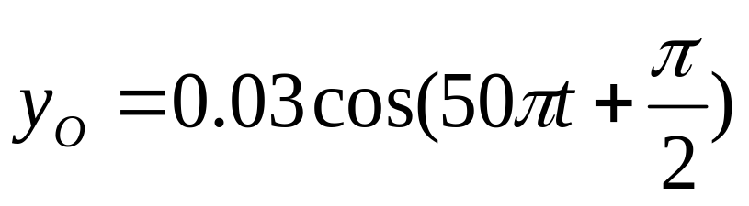
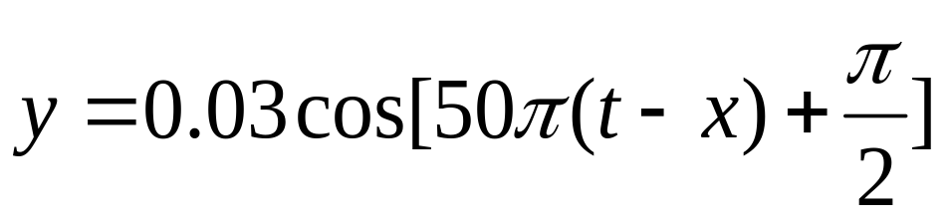
2.有一沿正x轴方向传播的平面简谐横波，波速u=1.0m/s，波长λ=0.04m，振幅A=0.03m ，若从坐标原点O处的质点恰在平衡位置并向负方向运动时开始计时，试求：
（1）此平面波的波函数；（2）与原点相距x₁=0.05m处质点的振动方程及该点的初相位。
解：
（1）由题知
O点振动方程为：
波动方程为：
（2）当x₁=0.05m时，代入波函数有：
初相位ϕ=-2π（或ϕ=0）

